Slide 1
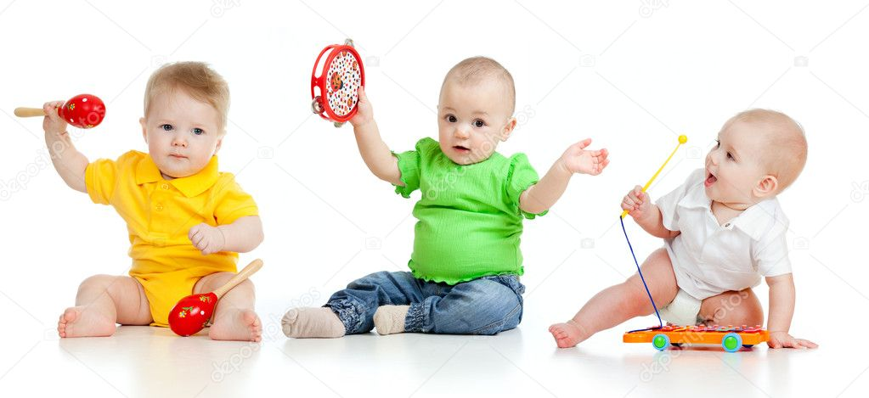
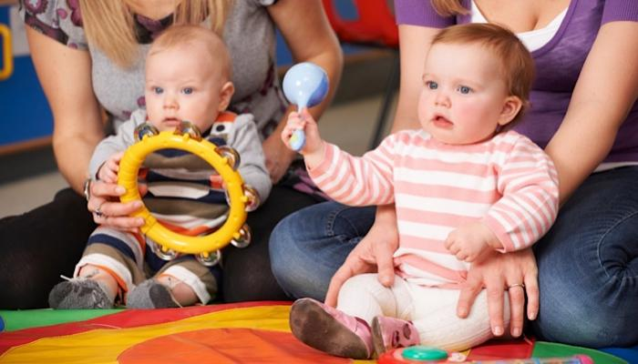
ΗΧΟΙΣΤΟΡΙΕΣ
Χριστίνα Σωτηρίου
B.A, MA Μουσικολόγος, Dr.Μουσικής Παιδαγωγικής
Ε.Δ.Ι.Π Σχολή Διοικητικών Οικονομικών & Κοινωνικών Επιστημών
Τμήματος Αγωγής και Φροντίδας στην Πρώιμη Παιδική Ηλικία
του Πανεπιστημίου Δυτικής Αττικής

Slide 2
Ορισμος
Πρόκειται για την ηχητική επένδυση μια ιστορίας με μουσικά όργανα, ηχογόνα αντικείμενα, τραγούδι, ήχους σώματος και φωνής
Ιστορίες που μιλούν (πέρα απ’ όλα τα άλλα) για ήχους.
Απαιτείται η ενεργή συμμετοχή όλων των εμπλεκομένων
Απευθύνονται στην ηχητική μας φαντασία και προάγουν τον αυτοσχεδιασμό
Βοηθούν στη συνειδητοποίηση όλων των ήχων και θορύβων που συνοδεύουν κάθε κίνηση ή δράση

Slide 3
Ηχοϊστορια μπορει να ειναι:
Ένα γνωστό παραμύθι ή μια σκηνή παραμυθιού
Ένας μύθος του Αισώπου
Μια ιστορία από τη μυθολογία
Ένα ποίημα
Μια περιγραφή ενός ζώου, μιας λίμνης, ενός τρένου ή μιας καθημερινής δραστηριότητας
Προϋπόθεση:
Ο αφηγητής δίνει έμφαση και οι ακροατές ευαισθητοποιούνται στα ηχητικά γεγονότα που είναι αναπόσπαστα δεμένα με κάθε δράση

Slide 4
ΗΧΟΙΣΤΟΡΙΕΣ - ΔΡΑΜΑΤΟΠΟΙΗΣΗ
Η ηχοϊστορία είναι η δημιουργία μιας ιστορίας με την χρήση των ήχων.
Οι Ηχοϊστορίες βοηθούν τα παιδιά να καλλιεργήσουν τη φαντασία τους και να αναπτύξουν την έμφυτη δημιουργικότητά τους. Πρόκειται για την ηχητική επένδυση μιας ιστορίας, μιας εικόνας ή ενός ήχου.
Οι ήχοι που είναι δυνατό να χρησιμοποιηθούν στις ηχοϊστορίες μπορεί να είναι είτε από μουσικά όργανα (κρουστά όργανα τάξης όπως: ντέφια, μαράκες, καστανιέτες, ξύστρες, πιατίνια, ξυλάκια, ταμπουρίνα, μεταλλόφωνα, ξυλόφωνα, τρίγωνα, κουδουνάκια κ.α.), είτε από ηχογόνα αντικείμενα (μπουκάλια, τενεκεδάκια, ποτήρια κ.α.), είτε ήχοι που προέρχονται από το σώμα (πόδια, χέρια, στόμα) είτε από τη φωνή.

Slide 5
ΗΧΟΙΣΤΟΡΙΕΣ (2)
Παράλληλα με τους ήχους και ανάλογα με την ιστορία, μπορούν να χρησιμοποιηθούν από τα παιδιά και κινήσεις με το σώμα οι οποίες έχουν μιμητικό χαρακτήρα, κυρίως όταν ερμηνεύουν ζώα, πουλιά και ανθρώπινους χαρακτήρες.
Είναι βεβαίως απαραίτητο ο διδάσκων πριν την παρουσίαση της ιστορίας, να έχει κάνει την κατάλληλη προετοιμασία του θέματος που θα ακολουθήσει, ώστε τα παιδιά να εισαχθούν πιο ομαλά στο κλίμα της υπόθεσης και να επιτευχθεί το επιθυμητό αποτέλεσμα. Δείχνει, για παράδειγμα, εικόνες που σχετίζονται με την ιστορία που θα ακολουθήσει και ενθαρρύνει τα παιδιά να προτείνουν την κατάλληλη ηχητική συνοδεία για την περιγραφή αυτών των εικόνων.

Slide 6
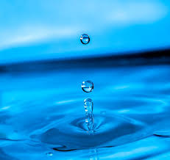

Slide 7
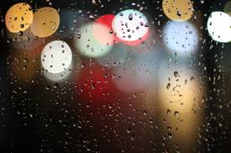

Slide 8
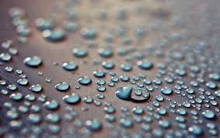
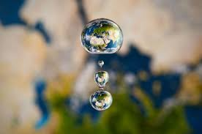
Εργασία από την Ηχοιστορία ‘’ Ο Πλίτς & ο Πλάτς’’
Διαβάστε προσεχτικά την ηχοιστορία και δημιουργείστε εικόνες στο μυαλό σας.
Μια από αυτές τις εικόνες θα ήθελα να μου την ζωγραφίσετε και να δώσετε ένα τίτλο στη ζωγραφιά σας!!

Slide 9
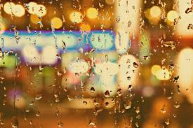
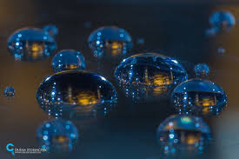
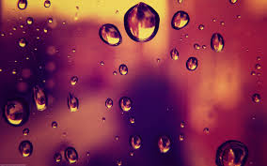
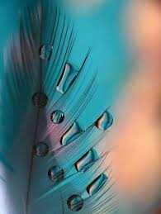
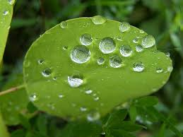
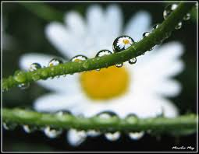
Φωτογραφίες με σταγόνες βροχής

Slide 10
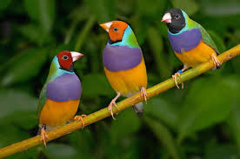
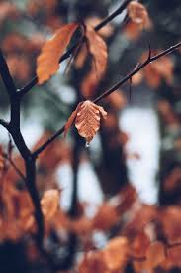
ΗΧΟΙΣΤΟΡΙΑ: ΔΥο αγόρια περπατοΥν στο δΑσος…….
Ο άνεμος φυσά ανάμεσα στις πευκοβελόνες….
Καθώς περπατούν ανάμεσα στα δέντρα ακούεται ο ήχος των βημάτων τους πάνω στα ξερά φύλλα και κλαδιά…
Μια μέρα ο Δήμος και ο Μιχάλης πήγαν περίπατο στο δάσος. Τα πουλιά πετούν από κλαδί σε κλαδί και κελαηδούν χαρούμενα!

Slide 11
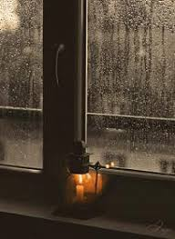
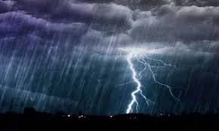
Φτάνοντας στο σπίτι τους άρχισαν να πέφτουν οι πρώτες σταγόνες της βροχής. Τώρα την ακούνε να χτυπά στα τζάμια και το πλακόστρωτο.
Ξαφνικά ένα δυνατό μπουμπουνητό ακούστηκε. Μετά ακούστηκε κι άλλο κι άλλο, κι άλλο……..
Όταν κατάλαβαν πως σύντομα θα έπεφτε η βροχή, άρχισαν να τρέχουν για το σπίτι τους….
Οι σταγόνες πυκνώνουν.
Οι δύο φίλοι κάθονται στο παράθυρο και παρακολουθούν τη βροχή που δροσίζει τα δέντρα και τα λουλούδια της αυλής.

Slide 12
ΕργασΙες από την ηχοϊστορΙα : ΔΥο αγΟρια περπατοΥν στο δΑσος…….
Την ηχοϊστορία αυτή μπορείτε να την παρουσιάσετε και
με ομάδες. Η κάθε ομάδα να περιγράφει με ήχους τι λέγει το παιδί, που είναι ο αφηγητής.
Όταν την τελειοποιήσετε ηχογραφήστε την και φυλάξτε την για το αρχείο της τάξης σας!
Κάνετε και εσείς παρόμοιες ηχοϊστορίες. Κάποιο παιδί από τη τάξη σας να αφηγείται την ιστορία καθώς εσείς παίζετε διάφορους ήχους με τα όργανα σας, ανάλογα με το περιεχόμενο της.
Επίσης μπορείτε να εισάγετε μουσική με έργα συνθετών που έχουν σχέση με το δάσος και τη καταιγίδα.
(π.χ. Η καταιγίδα του Antonio Vivaldi, «Το Δάσος των Όρκων» του Γιάννου Αιόλου, «Μια Νύχτα στο Φαλακρό Βουνό» του Μόδεστου Μουσόργκσκι κ.α)

Slide 13
Ας δουμε μερικα παραδειγματα - Ηχοϊστοριες
Ηχοϊστορία: Με το Άλφα και το Ρο τραγουδάω και εγώ
https://read.bookcreator.com/6ZnOae8dj3YfuakVfX6BrxHK8Mw2/vtXRxDOcSTu6m39IgDtwxQ
Ηχοϊστορία:: Συναυλία από χαρτί (Χρυσή Παρπαρά)
https://read.bookcreator.com/lUQ8X6zBxsUM90tRc34B9QoWwal2/P5-n4BJXSWGO8uf-Q4wpFA?fbclid=IwAR1Y5tkWW-mNI9wnx9n1-iK8_RH9m0t4m9KKkCjKgZdX9b0sl48PUZOVkEc

